Slide 1
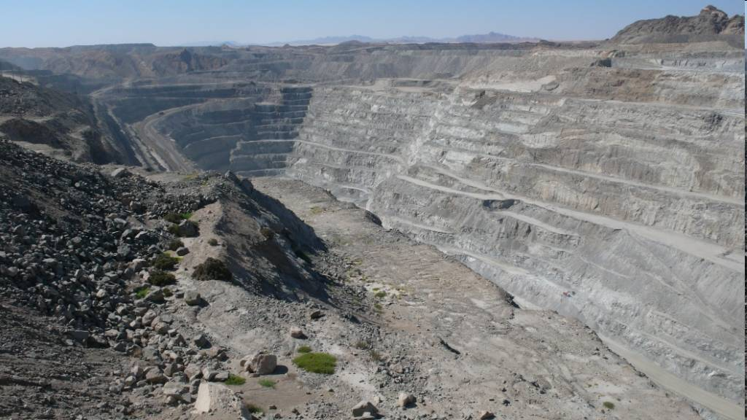
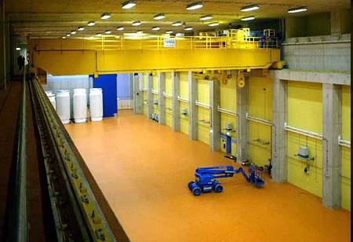
Der Urankreislauf

Slide 2
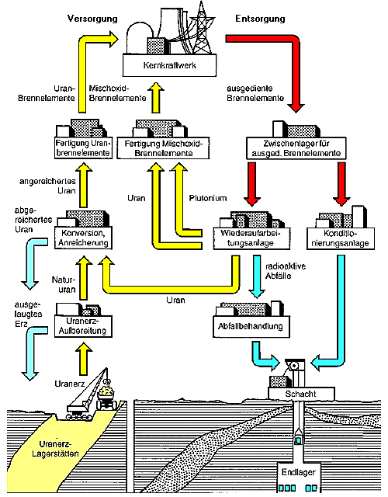
Kreislauf
Kernkraftwerk
4
Damit aus Uran elektrische Energie gewonnen werden kann, sind viele Stationen notwendig.
Vom Uranabbau im Bergwerk bis zur Entsorgung des Atommülls in einem Endlager.
Aufgabe: Klicke auf die einzelnen Nummern und beantworte die entsprechenden Fragen auf dem Arbeitsblatt.
3
Herstellung der Brennstäbe
Zwischenlager
5.
2
Uran Anreicherung
Wiederaufbereitung
6
Klicke die
Nummern an!
Transport
7
1
Uran-Bergwerk
8
Endlager

Slide 3
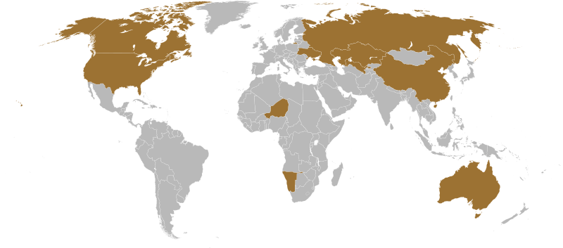
Uranabbau im Bergwerk
Uran wird vor allem in Bergwerken in Kanada, Australien Kasachstan, Russland, Niger, Namibia, Usbekistan und den USA abgebaut.
Weiter →

Slide 4
Uranabbau im Bergwerk
Beim Abbau entstehen giftige Gase und große Mengen an Schwermetallen.
Dadurch wird die Luft und der Boden verseucht, was bei Arbeitern und der Bevölkerung zu Schäden führen kann.
Vor allem in armen Ländern (Niger, Namibia) gibt es kaum Sicherheitsvorkehrungen.
← Zurück
Zur Übersicht

Slide 5
Uran-Anreicherung
Spaltbares Uran 235 kommt in der Natur nur zu 0,7 % vor. Der Rest ist nicht spaltbares Uran 238.
Deshalb muss das Uran in riesigen Zentrifugen voneinander getrennt werden. Dieser Prozess wird Anreicherung genannt.
Hinterher ist der Anteil von spaltbarem Uran 235 viel größer.
Zur Übersicht

Slide 6
Herstellung der Brennstäbe
Die Brennstäbe sind ca. 4m lange, dünne Metallrohre.
Das Uran wird in Tablettenform gepresst und in die Brennstäbe eingefüllt.
In den Brennstäben findet im Kernkraftwerk die Kernspaltung statt.
(Zwischen den Brennstäben befinden sich die Steuerstäbe zur Regelung der Kettenreaktion)
Zur Übersicht

Slide 7
Radioaktiver Abfall im Kernkraftwerk
In einem Kernkraftwerk entstehen verschiedene Arten von radioaktivem Müll:
→ Hochradioaktiver Müll
→ Schwach radioaktiver Müll
Außerdem kann der Müll in fester, flüssiger oder gasförmiger Form auftreten.
Weiter →

Slide 8
Radioaktiver Abfall im Kernkraftwerk
Hochradioaktiver Müll: In den Brennstäben findet die Kernspaltung statt. Dabei werden Uranatome gespalten und es entstehen viele hochgefährliche radioaktive Spaltprodukte. Die Brennstäbe müssen nach ca. 4 Jahren ausgetauscht werden und sind dann der hochradioaktive Müll. Dieser Müll produziert zusätzlich eine sehr große Hitze und muss gekühlt werden.
Schwach radioaktiver Müll:
Z.B. Arbeitskleidung von Mitarbeitern oder Werkzeug, welches bei der Arbeit verstrahlt wird. Außerdem Rohre und Maschinen , die mit radioaktivem Wasser in Berührung kommen.
← Zurück
Zur Übersicht

Slide 9
Zwischenlager
Ein Zwischenlager ist ein vorübergehender Lagerort für radioaktiven Abfall.
Nach ca. 3-4 Jahren sind die Brennstäbe verbraucht und kommen zur Abkühlung und zur Verringerung der Strahlung in ein Zwischenlager.
Dort lagern sie mehrere Jahre, bis sie entweder in ein Endlager oder zur Wiederaufbereitung kommen.
Zur Übersicht

Slide 10
Wiederaufbereitung
Wiederaufbereitung ist der gefährlichste Schritt im Urankreislauf.
Aus den verbrauchten, hochradioaktiven und heißen Brennstäben wird in einem äußerst gefährlichen Prozess noch brauchbares Uran 235 herausgeholt und wieder verwendet.
Wiederaufbereitungsanlage „La Hague“
Weiter →

Slide 11
Wiederaufbereitung
In Europa gibt es nur zwei Wiederaufbereitungs-Anlagen:
→ „La Hague“ in Frankreich
→ „Sellafield“ in England
In den letzten Jahren wurde tonnenweise Atommüll aus Deutschland nach Frankreich transportiert und wiederaufbereitet.
← Zurück
Zur Übersicht

Slide 12
Transport
Der Transport von Atommüll erfolgt mit der Bahn oder auf LKW
Atommüll wird zwischen verschiedenen Stationen transportiert:
→ Atomkraftwerk
Zwischenlager
Wiederaufbereitungsanlage
Endlager
Weiter →

Slide 13
Transport
Der Transport des Atommülls erfolgt in CASTOR-Behältern:
Schutz vor radioaktiver Strahlung
Schutz vor Hitze
Schutz vor Unfällen (z.B. Zugunglück, Explosion, Absturz von Brücke…)
← Zurück
Zur Übersicht

Slide 14
Endlager
Ein Endlager dient zur endgültigen Lagerung von Atommüll.
Ein Endlager muss mehrere 100 000 Jahre sicher sein.
Als Endlager sollen vor allem ausgediente Salzbergwerke dienen.
Es gibt weltweit noch kein Endlager für Atommüll !
Weiter →

Slide 15
Endlager - Bedingungen
Ein Endlager muss folgende Bedingungen erfüllen:
Wärmeunempfindlich
Kein Wasser darf eindringen
Erdbebensicher
Alte Salzstöcke könnten diese Bedingungen erfüllen.
Atommüll würde ganz tief darin eingelagert.
← Zurück
Weiter →

Slide 16
Endlager in Deutschland
Mögliches Endlager in Deutschlang ist Gorleben.
Atomkraftgegner halten die Anlage jedoch für nicht sicher.
Der Atommüll im Lager Asse II ist nach einem Wassereinbruch in Gefahr.
← Zurück
Zur Übersicht

